Slide 1
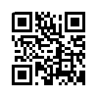
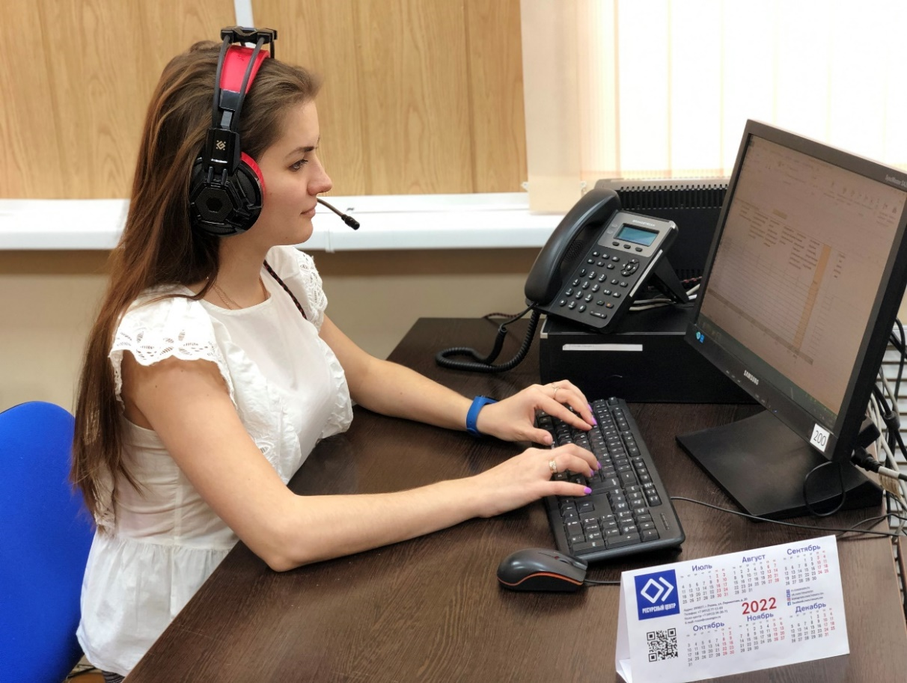
Межведомственное взаимодействие социальных
и медицинских организаций при создании системы долговременного ухода на территории Рязанской области
Рязанская область, город Рязань, 2022 г.

Slide 2
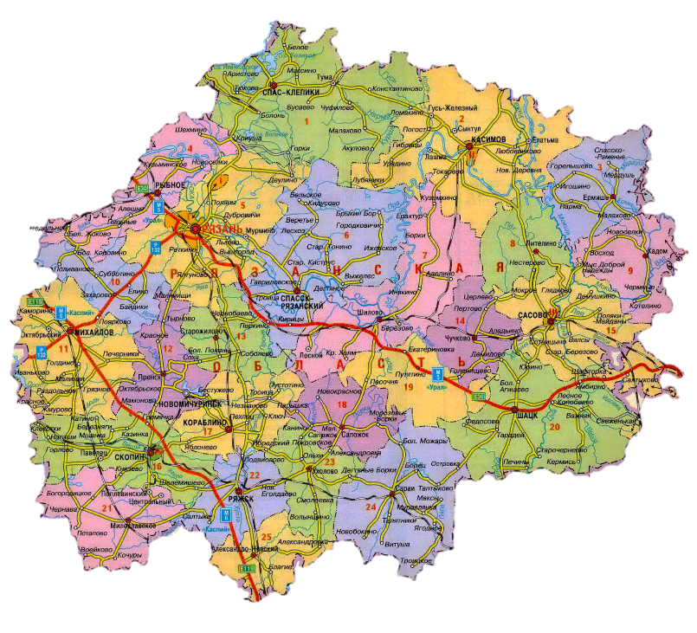
Статистические данные по региону в РФ
Население Рязанской области
II
место по РФ
11,9%
Лица с ограниченными возможностями здоровья
134
тыс. чел.
III
место по РФ
Граждане нетрудоспособного возраста
30,3%
1,12 млн. чел
339,5 тыс. чел.

Slide 3
Нормативно-правовые акты, регулирующие межведомственное взаимодействие

Slide 4
Схема межведомственного взаимодействия в АИС ЭСРН через СМЭВ
При первичном выявлении медицинскими организациями
гражданина, нуждающегося в уходе
Амбулаторный приём в день обращения
Гражданин не состоит на социальном обслуживании
Обращение в медицинские организации
«Парус»
Стационарная организация за 2 дня до выписки
Выход к гражданину;
установление условий жизнедеятельности;
типизация; признание нуждаемости в с/о;
разработка ИППСУ
Социальный координатор проверяет в АИС ЭСРН, состоит ли гражданин на социальном обслуживании
АИС ЭСРН РО
СМЭВ
Нет
Да
Медицинские рекомендации учитываются
в ИПУ

Slide 5
Схема межведомственного взаимодействия в АИС ЭСРН через СМЭВ
При первичном выявлении организациями социального обслуживания
гражданина, нуждающегося в уходе
Выход к гражданину,
определение
1-3 уровня нуждаемости, включение в СДУ
Заявка на мед. рекомендацию в
АИС ЭСРН РО
СМЭВ
СУЗ РО «Парус»
Заявление от гражданина, не состоящего на социальном обслуживании
Ресурсный центр
Мед. рекомендации
в АИС ЭСРН
СУЗ РО «Парус»
Выход врача к гражданину, составление медицинских рекомендаций
Организатор ухода
Разработка ИППСУ
ИПУ с учётом медицинских рекомендаций

Slide 6
Схема межведомственного взаимодействия
Гражданин состоит на социальном обслуживании
Ухудшение состояния здоровья
Организатор ухода
АИС ЭСРН
СМЭВ
СУЗ РО «Парус»
Пересмотр ИППСУ
с учётом медицинских рекомендаций
СУЗ РО «Парус»
Выход врача к гражданину, коррекция медицинских рекомендаций
Внесение
Изменений в ИПУ

Slide 7
Реализация проекта по бережливому производству в рамках межведомственного электронного взаимодействия
Использование в ИППСУ медицинских рекомендаций, полученных в рамках межведомственного взаимодействия, улучшает эффективность оказания социальных услуг, физическое и психологическое состояние гражданина

Slide 8
Образец медицинской рекомендации
Мед. рекомендация при выгрузке в Word
Мед. рекомендация в АИС ЭСРН РО

Slide 9
Межведомственное электронное взаимодействие
За время пилотного проекта учреждениями социального обслуживания в медицинские организации передана информация о
7316 гражданах пожилого возраста.
Медицинскими организациями в учреждения социального обслуживания передано 2980 рекомендаций по организации ухода
Из медицинских организаций поступила информация о 596 выявленных гражданах.

Slide 10
Результаты межведомственного взаимодействия
3532
С 2020 г. прирост переданной информации о гражданах пожилого возраста в рамках межведомственного взаимодействия составил 45,5%.

Slide 11
Результаты межведомственного взаимодействия
848

Slide 12
Результаты межведомственного взаимодействия
Изменение механизма выявления граждан на проактивный
Увеличение выявленных граждан, нуждающихся в СДУ на 31,1%
180

Slide 13
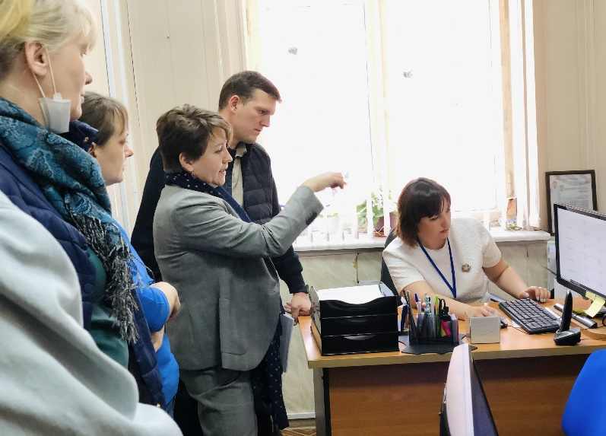
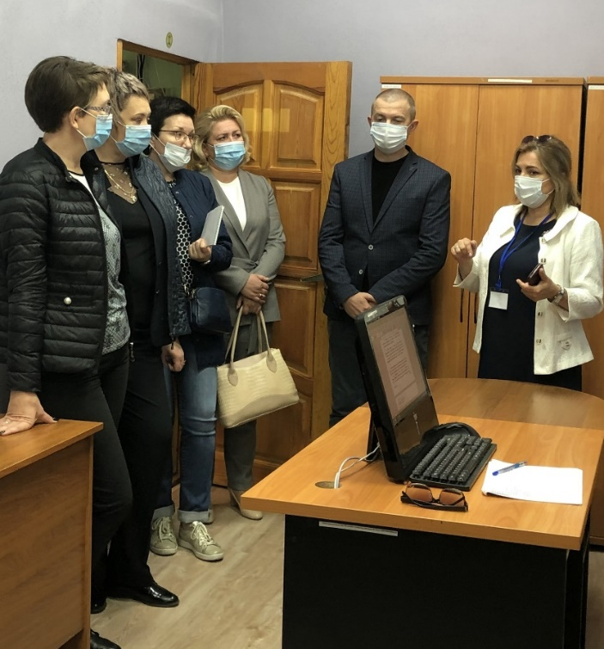
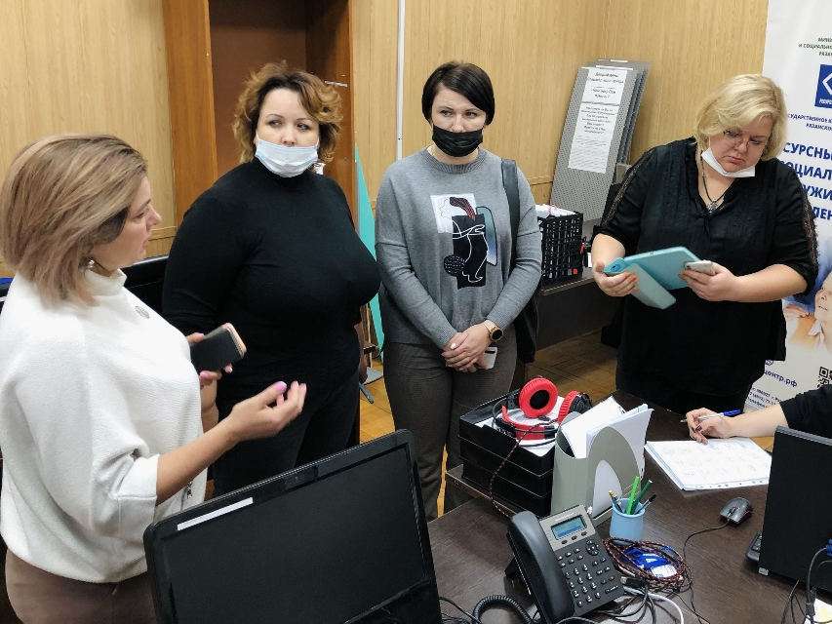
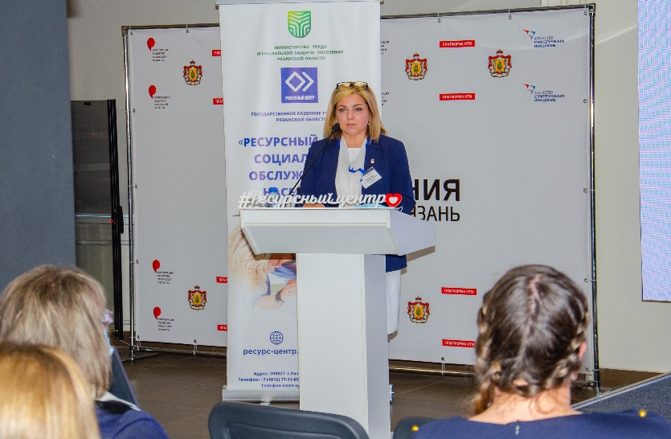
Обмен опытом
В целях тиражирования практики в ресурсный центр на регулярной основе приезжают делегации из других регионов для обмена опытом работы.
Также в целях распространения опыта директор РЦ на регулярной основе выступает на федеральных, региональных площадках с докладами.
Министерство здравоохранения РФ
Пензенская область
Конференция специалистов
Липецкая область

Slide 14
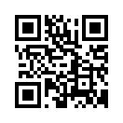
Государственное казенное учреждение Рязанской области
«Ресурсный центр
социального обслуживания населения»
Адрес: 390027, г. Рязань,
ул. Лермонтова, д. 20
Телефон: +7 (4912) 77-11-85
E-mail: resurs.centr.rzn@mail.ru
Сайт: https://rc.ryazanszn.ru/
VK: https://vk.com/resursrzn
Горячая линия
8 (4912) 39-20-71

